Slide 1

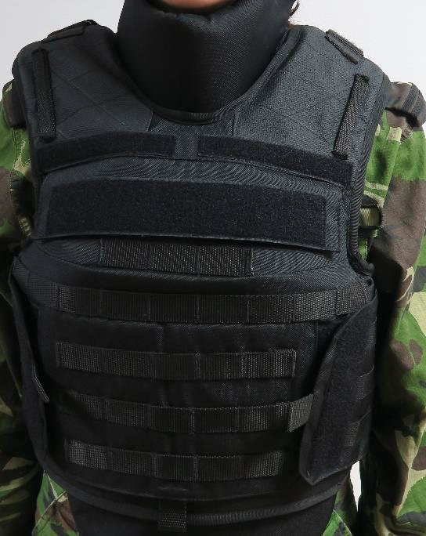
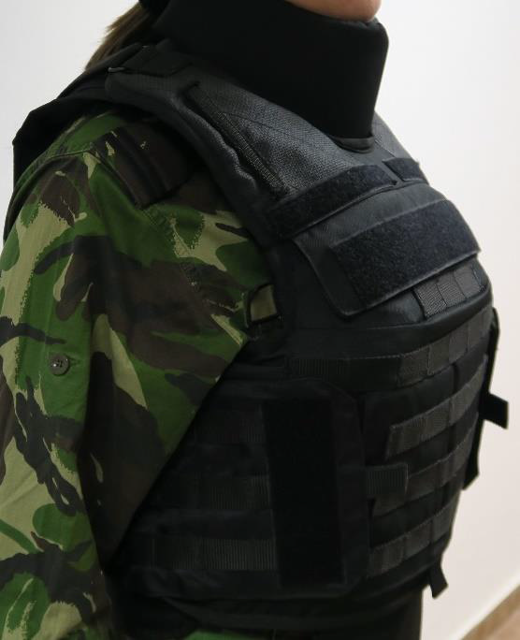
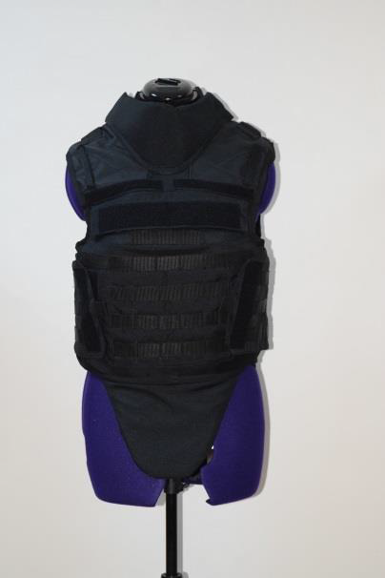
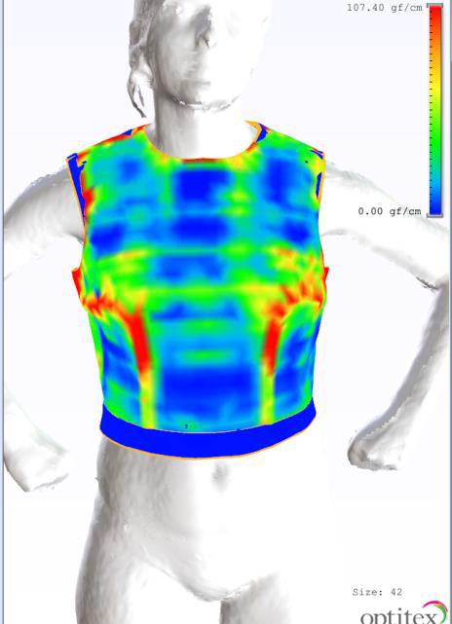
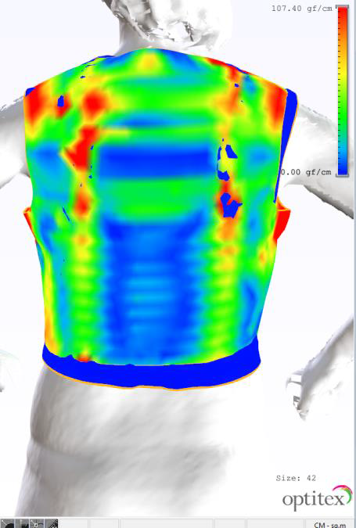
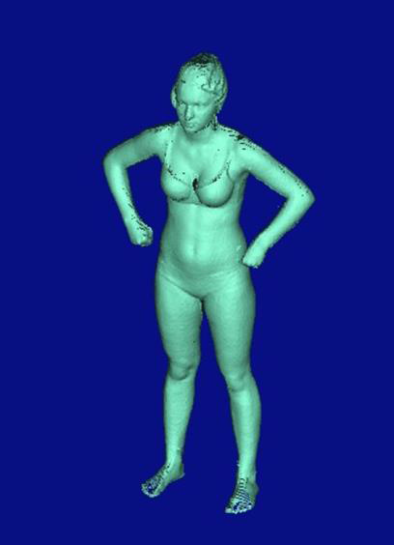
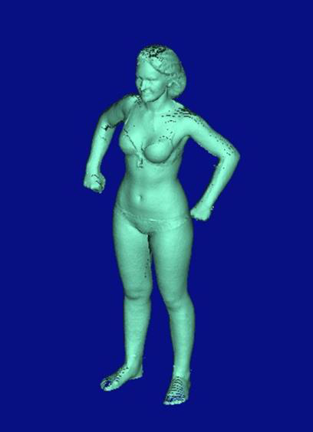
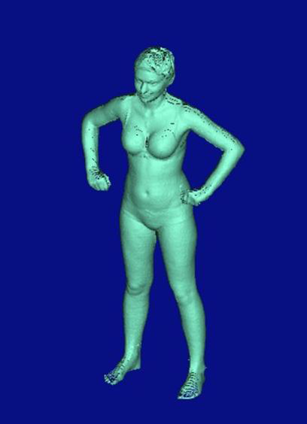
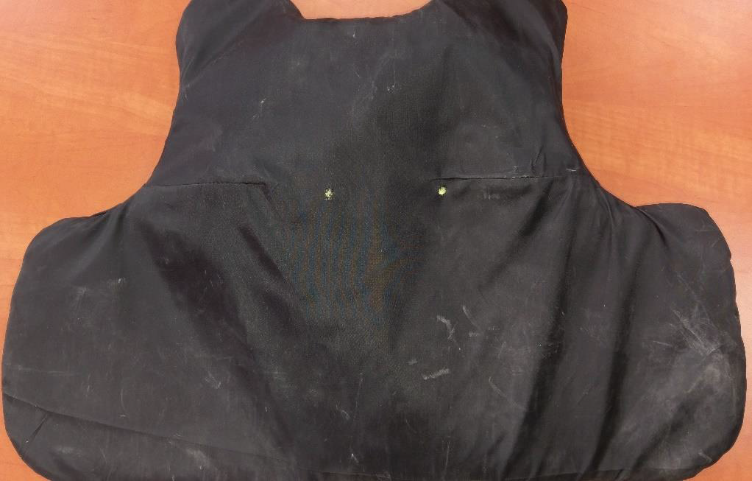
Centrul de Cercetare Științifică
pentru Apărare CBRN și Ecologie
Echipament ergonomic de protecție balistică pentru personalul feminin din structurile sistemului național de apărare (FEMBALPROT)
Contract de cercetare științifică PCCA-2013 nr. 303/2014
DESTINAŢIE
Vesta antiglonț protejează purtătorul față de efectele impactului balistic, conform destinației, permițându-i acestuia să execute activitățile specifice. Vesta antiglonț trebuie să permită îndeplinirea misiunilor specifice purtătorului, în deplină siguranță: să fie comodă, să se îmbrace simplu și rapid, să permită purtarea obiectelor din dotare, să nu incomodeze și să nu limiteze în nici un fel mișcările purtătorului, atât în poziție verticală, cât și culcat sau șezând.
STUDIU ANTROPOMETRIC
Pentru a proiecta modelul funcțional al produsului,au fost studiate datele antropometrice necesare pentru a reflecta dimensiunea și forma corpurilormilitarilorde sex feminin, cu un accent deosebit pe bust, lungimea trunchiului și pe umeri. Pentru realizarea confortului anatomic, vestele de protecție balistică destinate personalului feminin trebuie să fie predeformate în zona sânilor.
Tehnologic, această situație este posibilă prin utilizarea unei matrițe de deformare la cald, care în prezența unui agent chimic compatibil cu țesătura aramidică (de exemplu, un poliglicol cu grad ridicat de polimerizare), să realizeze o matrice permanent deformată, identică pentru toate straturile pachetului balistic, astfel încât să nu fie afectat gradul de protecție balistică concomitent cu realizarea unei presiuni scăzute asupra sânilor purtătoarei.
EVALUAREA PROTECȚIEI BALISTICE
Produsul a fost testat pentru rezistența la gloanțe conform standardului NIJ 0101.04, ca și echipamentele similare existente în înzestrare. S-au tras două calibre (9 mm şi Magmum .44) la distanţa de 5 m şi a fost evaluată amprenta lăsată de lovituri în plastilina balistică, pentru evaluarea impactului.
De mare interes pentru proiect a fost evaluarea impactului în cupele preformate, pentru a verifica comportamentul materialelor selectate pentru cupe din punct de vedere al performanţelor generale ale sistemului.
Nu au fost înregistrate depăşiri la perforare ale produsului, iar amprentele în plastilină nu au depăşit valoarea din standard.
Consorțiul proiectului: Coordonator -Centrul de Cercetare Ştiinţifică pentru Apărare CBRN şi Ecologie
Partener 1 -S.C. STIMPEX S.A.
Partener 2 -Institutul Național de Cercetare-Dezvoltare pentru Textile și Pielărie
Bugetul proiectului:1.250.000 lei
Perioada de cercetare:2014-2017

Slide 2
Scientific Research Center
for CBRN Defense and Ecology
Ergonomic ballistic protection equipment for female personnel in the structures of the national defense system (FEMBALPROT)
Scientific research contract PCCA-2013 no. 303/2014
THE GOAL
The bulletproof vest protects the female wearer from the effects of ballistic impact, allowing her to perform specific activities. The bulletproof vest must allow the specific task of the wearer to be fulfilled, in complete safety: to be comfortable, to dress simply and quickly, to allow the wearing of the equipment, not to be uncomfortable and not to limit in any way the wearer’s movements, both in vertical position, as well as lying down or sitting.
ANTHROPOMETRIC STUDY
In order to design the functional model of the product, the anthropometric data necessary to reflect the size and shape of the female military bodies were studied, whit a special emphasis on the chest, the length of the trunk and on the shoulders. To achieve anatomical comfort, ballistic protection vests for female personnel must be preformed in the breast area.
Technologically, this situation is possible by using a hot deformation mold, which in the presence of a chemical agent compatible with aramid fabric (for example, a polyglycol with a high degree of polymerization), it’s able to achieve a permanent deformation, identical for all layers of the ballistic package. In this way, the level of ballistic protection is not affected and there is a low pressure achieved on the wearer’s breasts.
BALLISTIC PROTECTION EVALUATION
The product was tested for bullet resistance according to the NIJ Standard – 0101.04, similar with the equipment existing in endowment. Two calibers ( 9mm and Magnum .44) were fired at a distance of 5 meters and the traumatic footprint found in ballistic plasticine was measured to assess the impact.
Of great interest for the project was the impact assessment in the preformed cups, in order to verify the behavior of the materials selected for the cups in terms of the general performance of the system.
There were no penetrations in the product and the traumatic footprint did not exceed the standard value.
Project consortium: Coordinator – Scientific Research Center for CBRN Defense and Ecology
Partner 1 - S.C. STIMPEX S.A.
Partner 2 – The National Research and Development Institute for Textiles and Leather
Budget: 1.250.000 lei
Research period: 2014-2017

